Slide 1
Azure Iot Central
In A Nutshell

Slide 2
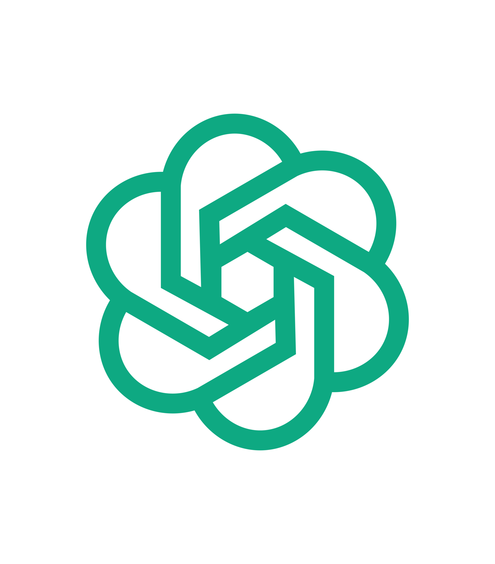
Wat is IoT Central
IoT Central is een cloudgebaseerd platform dat bedrijven en ontwikkelaars helpt bij het beheren, monitoren en analyseren van Internet of Things (IoT)-apparaten en gegevens. Het biedt eenvoudig apparaatbeheer, real-time monitoring, schaalbaarheid, beveiliging, en de mogelijkheid om gegevens te integreren en te analyseren, waardoor het gemakkelijker wordt om IoT-implementaties te bouwen en te beheren en waardevolle inzichten te verkrijgen uit IoT-gegevens.
- ChatGPT -

Slide 3
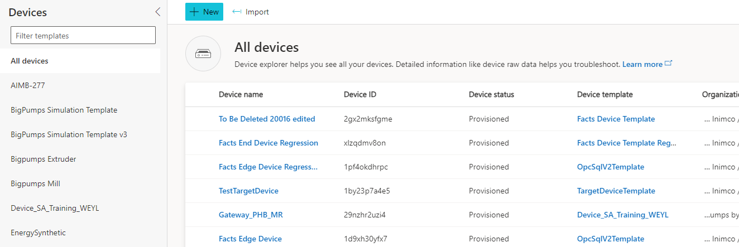
Eenvoudig Device Management
IoT-devices registreren & beheren
Organizations
Device groups
Device templates
Notes:
- Generate device
- beheeren in groepen
- plaatsen onder organisaties
- device templates aanmaken

Slide 4
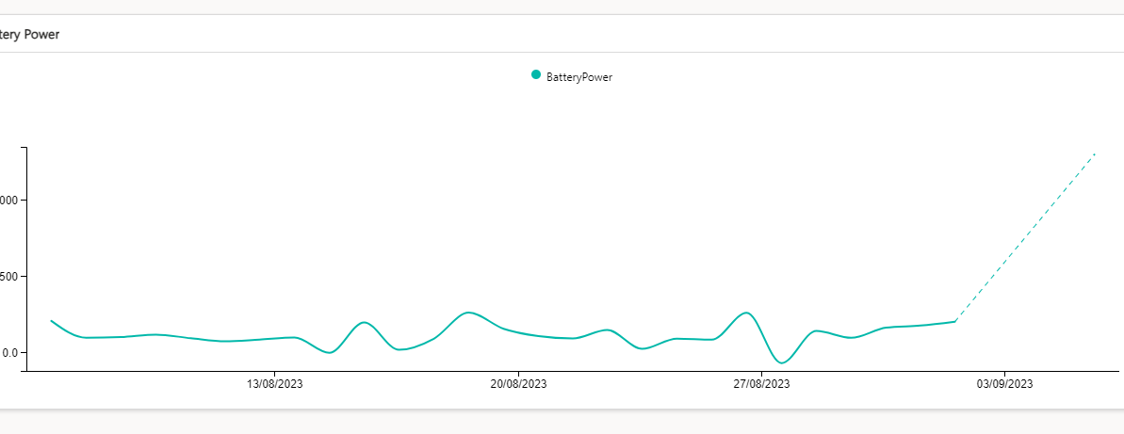
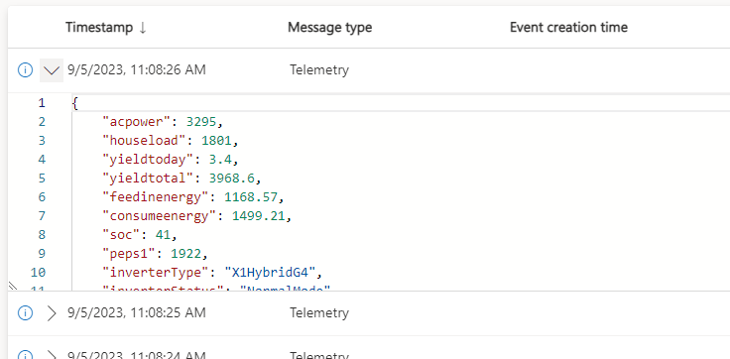
Real-time Monitoring
Realtime raw data
Dashboards
Widgets
Charts
Data Explorer
Notes:
- real time data bekijken
- aanmaken van dashboards met grafieken en widgets
- raadplegen van data via iot central portal in de onderliggende adx via kusto queries

Slide 5
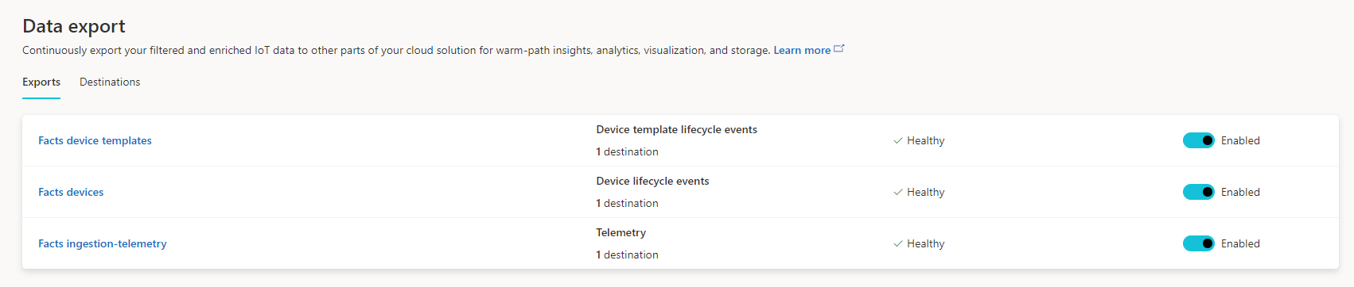
Scalability & Flexibility
Load balancing IoT hub
Data exports
Azure eco system
API
Notes:
- devices worden geregistreerd via dps (device provisioning service)
- load balancing voor zeer grote hoeveel devices
- mogelijkheid tot data exports
- event hub
- service bus
- storage account
- iot central kan via api aangestuurd worden
- create devices, …

Slide 6
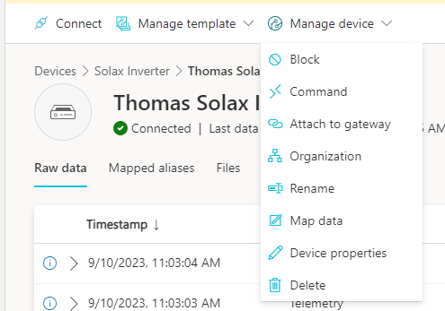
Devices
IoT Device & IoT Edge Device
Setup & maintain devices
Device groups
Notes:
- 2 verschillende soorten devices
- iot device
- iot edge device
- devices kunnen makkelijk via de iot central portal beheerd worden

Slide 7
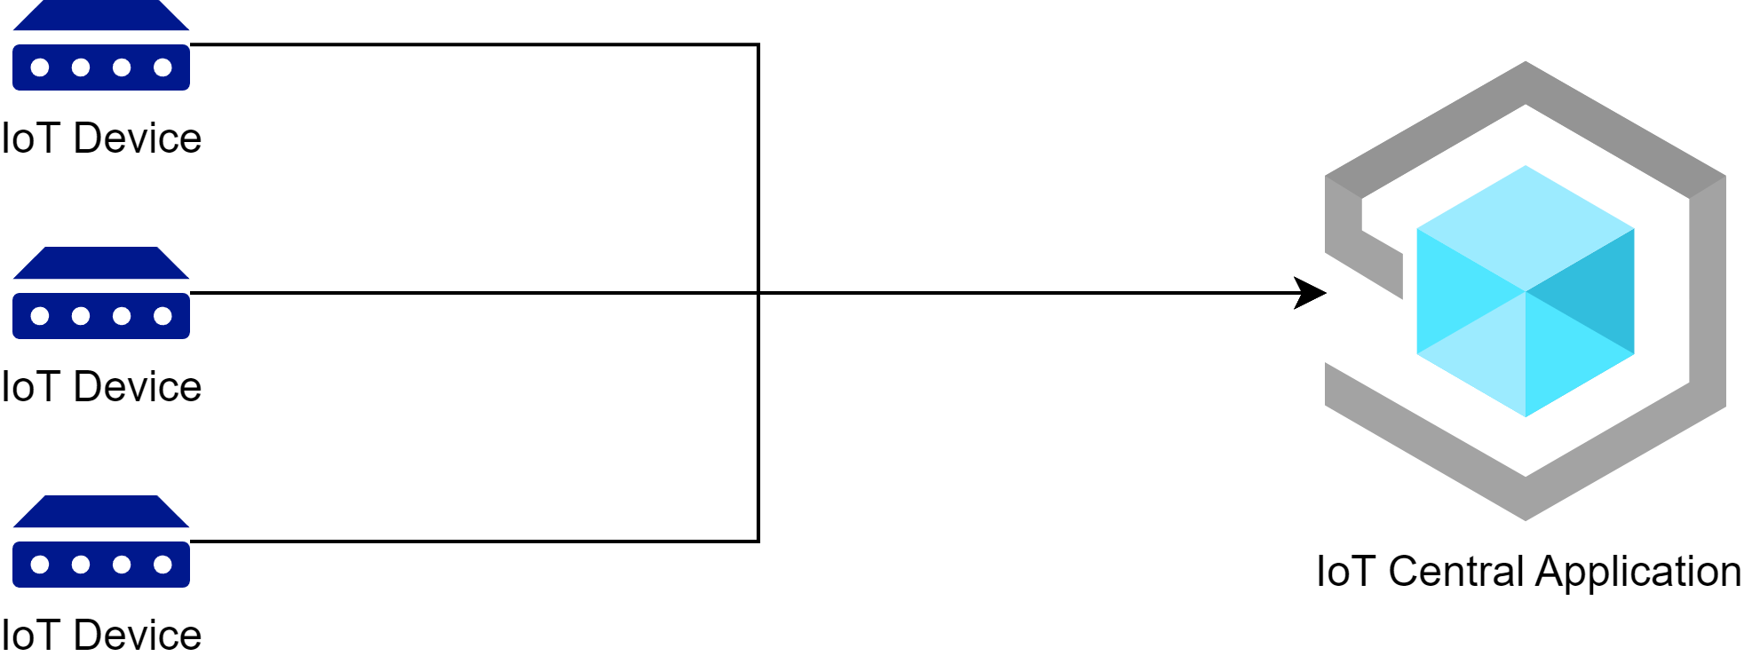
IoT Devices
Notes:
- 1 op 1 device configuratie => 1 device in iot central ontvang data van 1 device

Slide 8
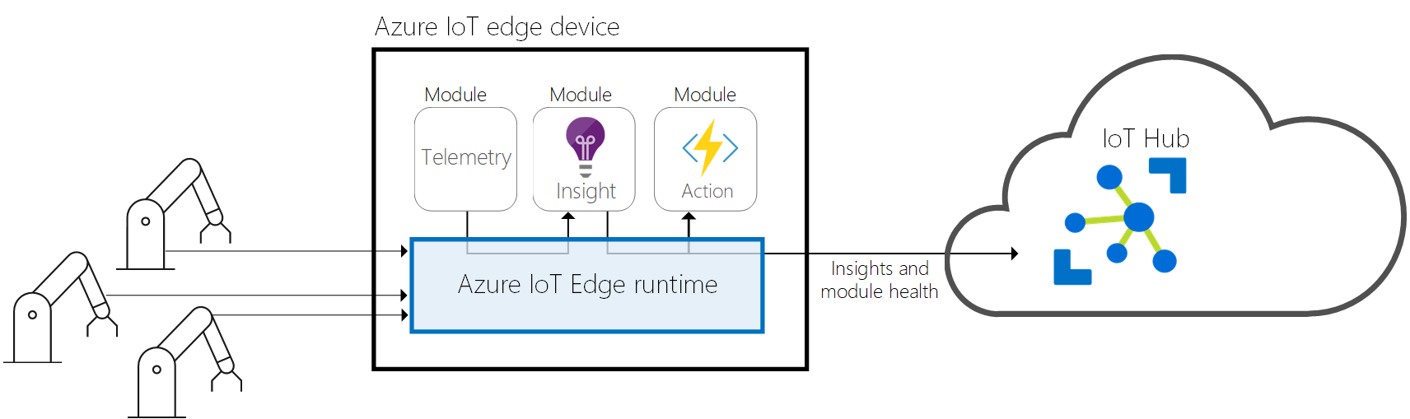
IoT Edge Devices
Gateway device
Multiple modules
Commands
Notes:
- Meestal gebruikt als een proxy device.
- iot edge runtime draait op locale infrastructuur die toegang heeft tot de sensor data
- modules draaien op de iot edge runtime
- telemetry upstream via modules naar iot hub (iot central)

Slide 9
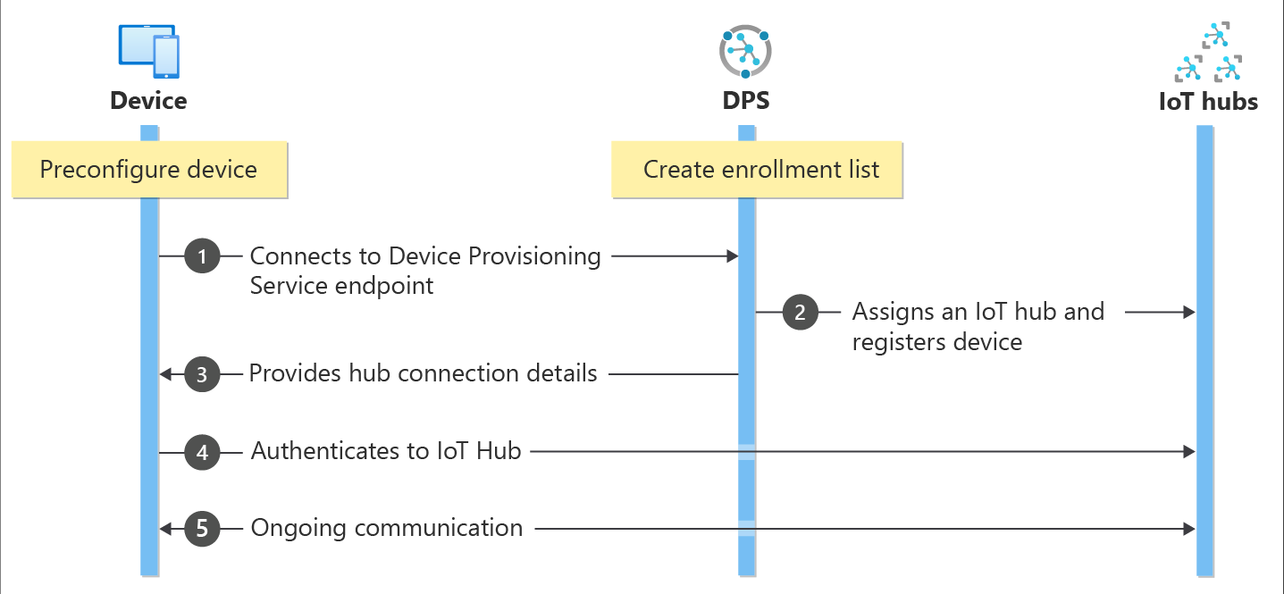
Device Provisioning & Load Balancing
Notes:
- dps (device provisioning service) bepaald welke onderliggende iot hub gebruikt wordt
- on the fly opspinnen bij veel data
- devices moeten zelf nieuwe registratie regelen wanneer zenden van telemetry mislukt

Slide 10
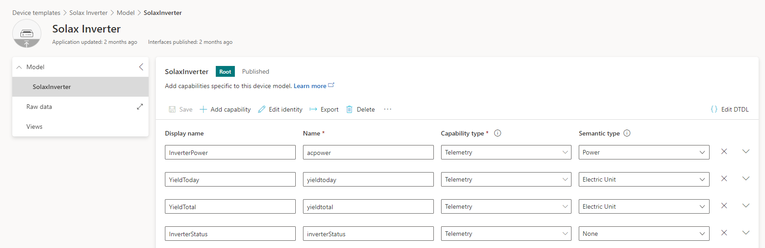
Device Templates
DTDL
Define capabilities
Notes:
- device templates worden in dtdl

Slide 11
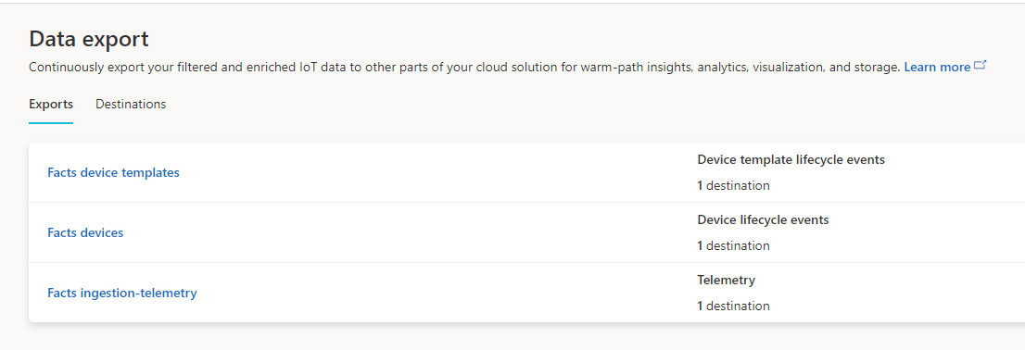
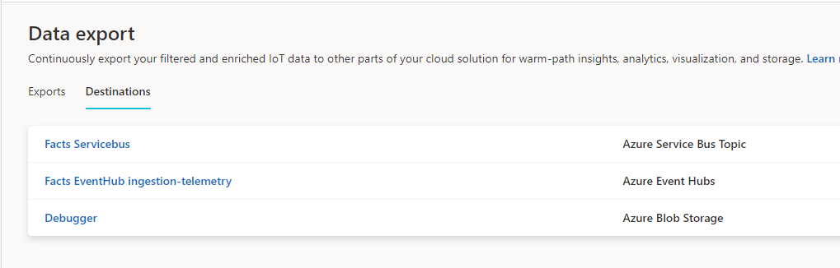
Exports
Data streams (telemetry)
IoT Central Events (device created, …)
Azure resources
Data transformation using jq

Slide 12
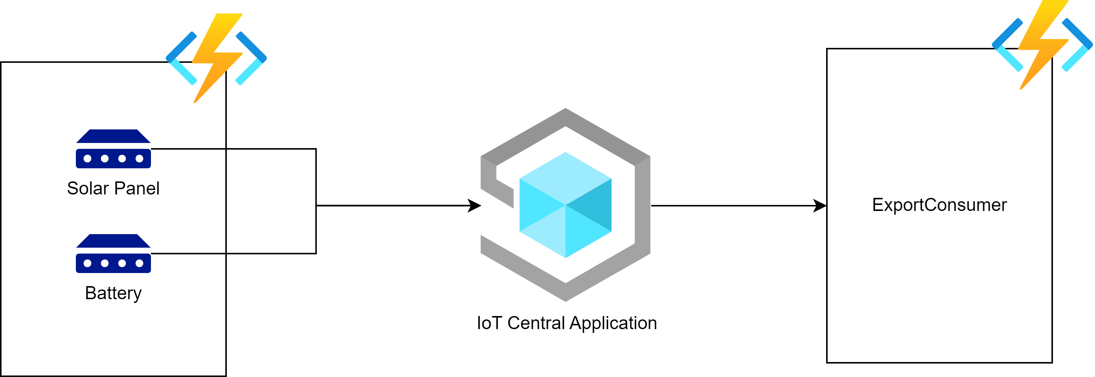
Demo time ☺
Create 2 IoT devices in IoT Central
Create a device template for those devices
Send simulation telemetry for those devices
Create data export to Azure event hub
Consume data in an Azure function

